Slide 1
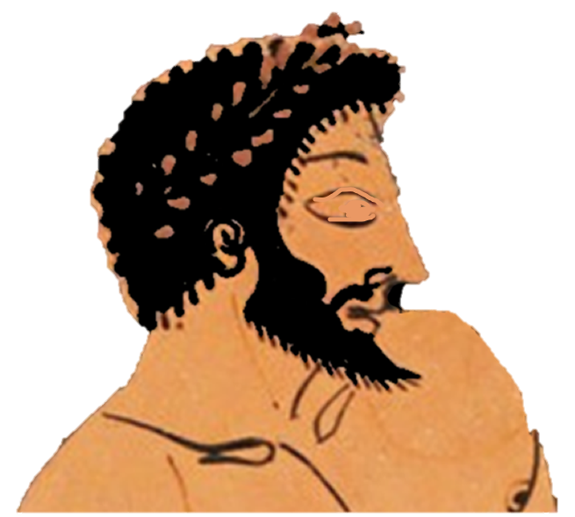
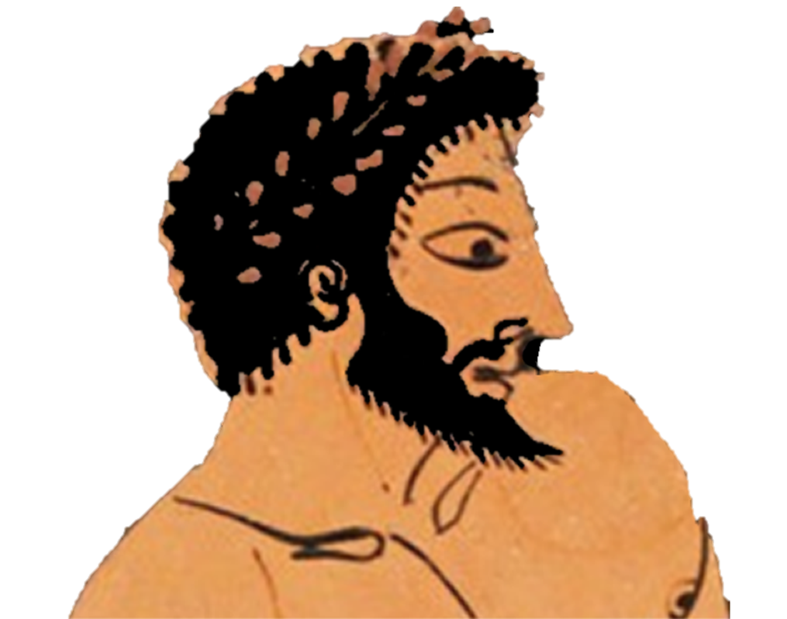
Oidipusz király

Slide 2

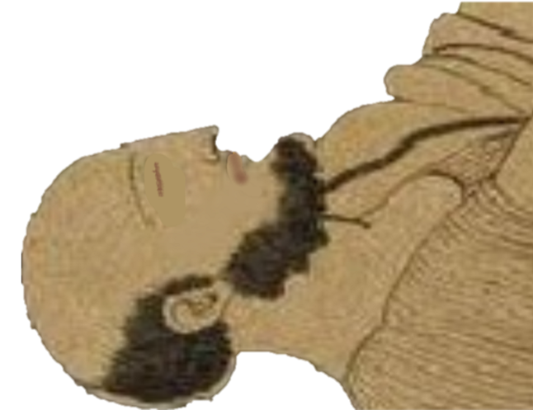
HELYSZÍN: THÉBA
Dögvész pusztít
A jóslat szerint addig tart, amíg meg nem bosszulják az előző király halálát
(csak annyit tudunk, hogy útonállók ölték meg)

Slide 3
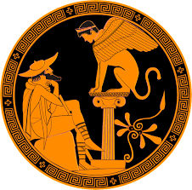
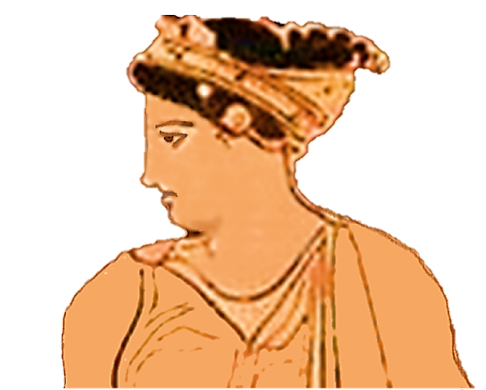
Oidipusz elátkozza a gyilkost
Elhatározza, hogy felderíti a bűntényt
(azért is, mert a megölt király özvegyének most ő a férje)
Korábban a Szfinx pusztította a várost
Oidipusz fejtette meg a rejtvényt
Ezzel nyerte el az özvegy királynő kezét

Slide 4
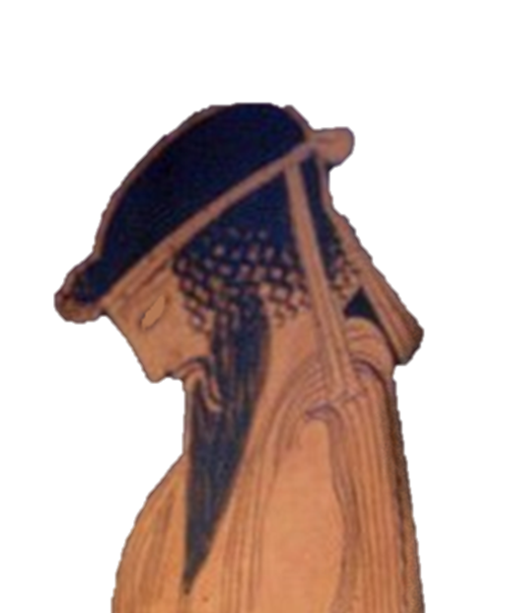
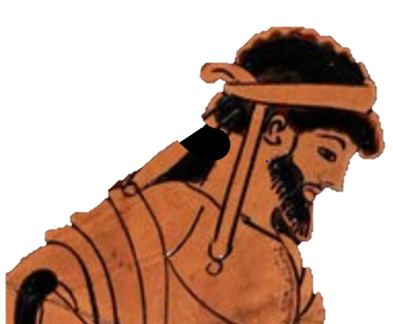
Oidipusz a vak jós segítségét kéri a nyomozáshoz
Teiresziasz válasza: „akit keresel, az te magad vagy”
Oidipusz szerint sógora, Kreón és a jós összejátszanak ellene a trónért

Slide 5
hübrisz
Iokaszté szerint nem kell hinni a jóslatoknak
mert nem teljesült az a jóslat sem, amit korábbi férjével kaptak
Laiosznak szóló jóslat: a saját fia fogja megölni
Közös gyermekük viszont előbb meghalt, mint Laiosz

Slide 6
Oidipusznak mégis szörnyű sejtése támad, mert ő is kapott régen egy jóslatot
„a saját apját fogja megölni, a saját anyját feleségül venni”
Ezért menekült ide Korinthoszból, elhagyva apját és anyját
hübrisz
Théba kapujánál akkor gyilkosságot követett el

Slide 7
Oidipusz a gyilkos?
Teiresziasz szerint ő a tettes
Laiosz személyleírásában felismer egy embert, akit Théba kapujánál megölt
A szörnyű jóslat hasonlít Laiosz jóslatához (tükörjóslat)
Stimmel a gyilkosság helyszíne és az ideje is
Apja és anyja még él Korinthoszban
A tettes thébai születésű (Oidipusz korinthoszi)
Több útonálló ölte meg (ő pedig egyedül volt)

Slide 8
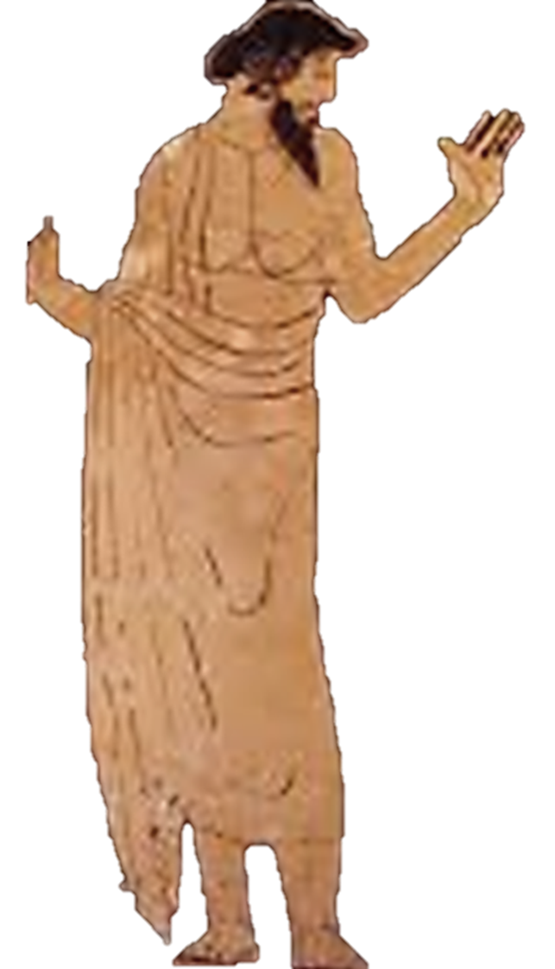
Egy hírnök Korinthoszból információkat hoz:
Oidipusz apja meghalt: Oedipuszt választják királlyá Korinthoszban is
Már nem teljesülhet a jóslat, hiszen a kointhoszi király természetes halállal halt meg
de a korinthoszi király nem Oidipusz vér szerinti apja volt
…mégis teljesülhet…

Slide 9

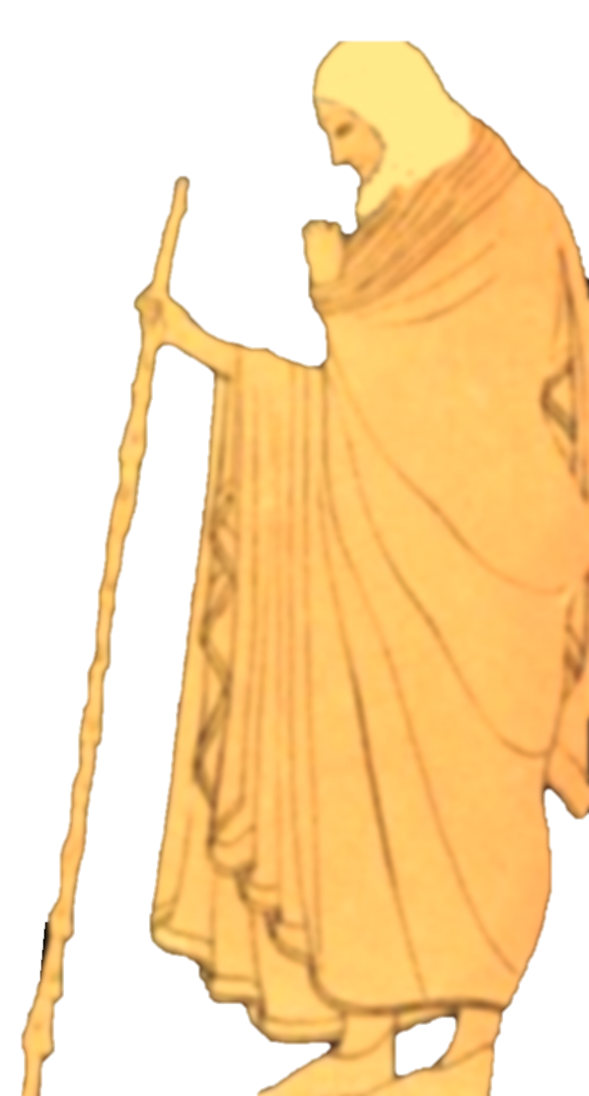
Megérkezik a gyilkosság szemtanúja, a pásztor
A hírnökkel összerakják a történetet:
Laiosz megkapja a szörnyű jóslatot
Ezért kisgyermeküket rábízzák a pásztorra, hogy ölje meg
Az megsajnálja, és átadja egy korinthoszi pásztornak (= hírnök)
Ez elviszi a korinthoszi királynak, aki sajátjaként neveli
Oidipusz felnő, kap egy jóslatot
Emiatt elhagyja apját és anyját
Théba kapujánál megöl egy embert (APJÁT)
Megfejti a Szfinx talányát, és feleségül veszi a királynét (ANYJÁT)

Slide 10
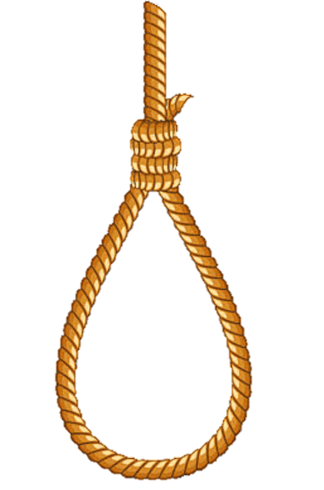
JELEN
Iokaszté felakasztja magát
Oidipusz kiszúrja a maga két szemét

